Slide 2
Ejecución presupuestaria
1

Slide 3
1.1
CIFRAS GENERALES DEL PRESUPUESTO AL SEGUNDO CUATRIMESTRE 2023
Presupuesto vigente total:
Presupuesto ejecutado (utilizado):
Saldo:
Q.200, 974,100.00
Q.140, 690,843.70
Q.60, 283,256.30

Slide 4
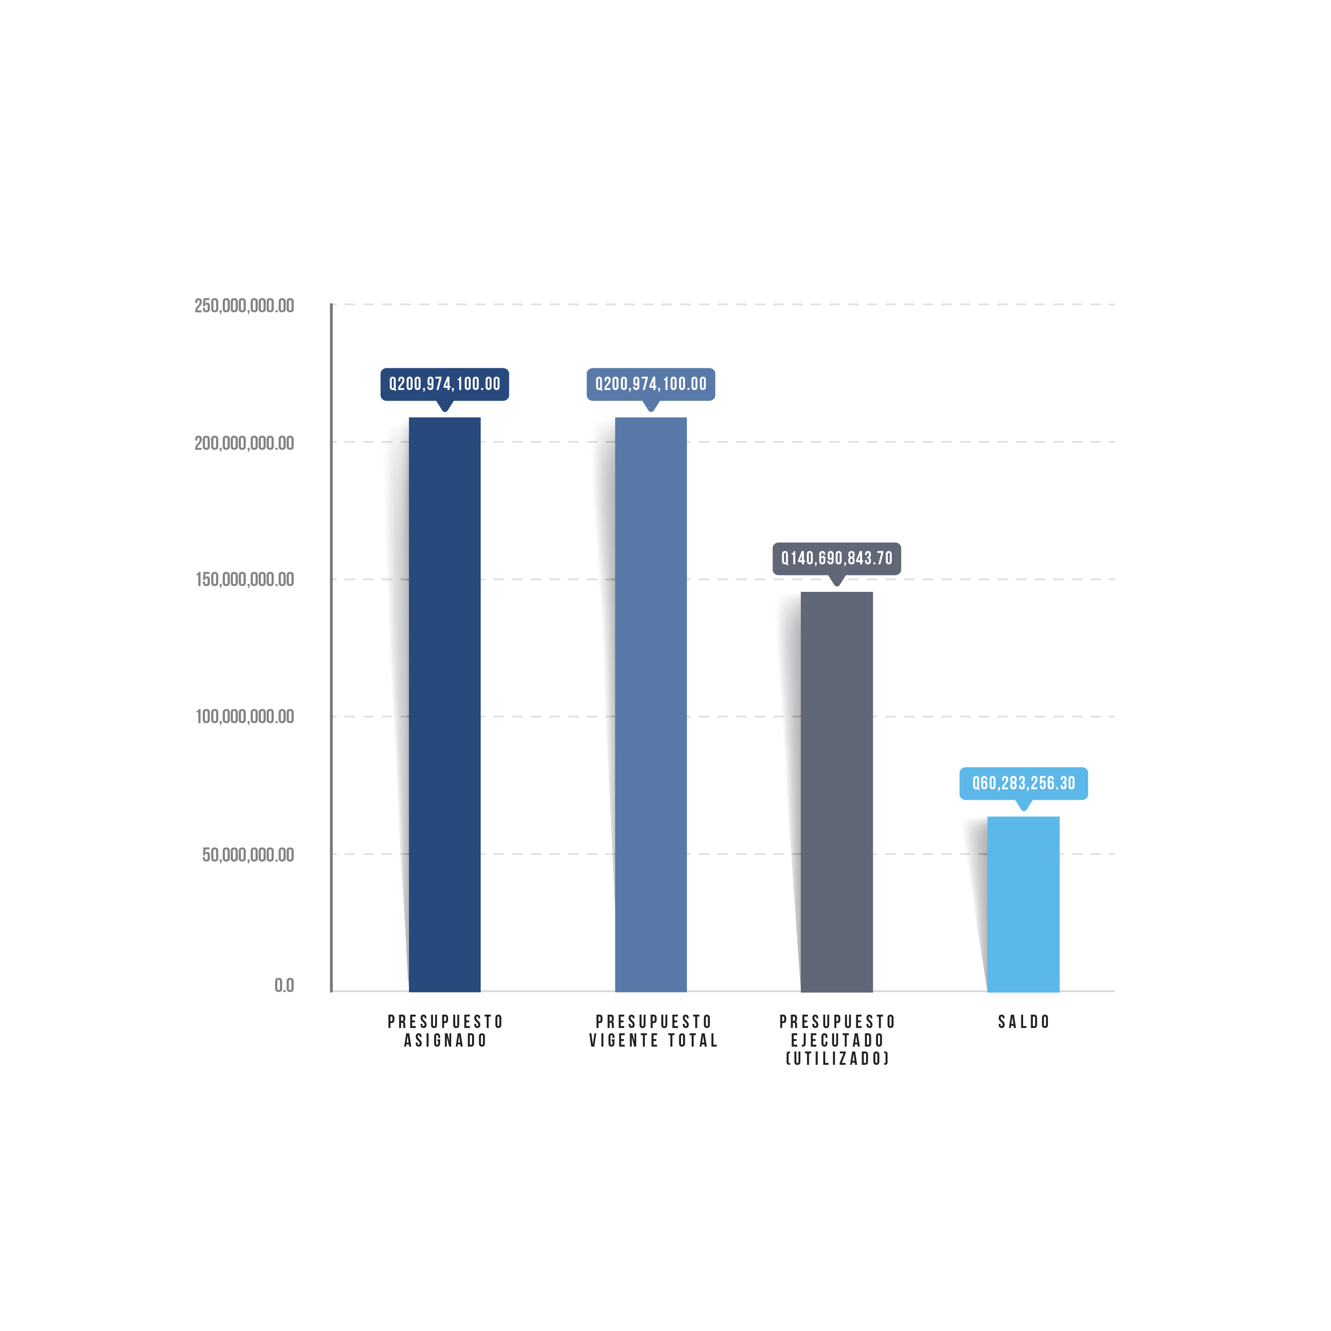
CIFRAS GENERALES DEL PRESUPUESTO AL SEGUNDO CUATRIMESTRE 2023
(Montos en millones de Quetzales)
70.00 %
Fuente: SICOIN al mes de agosto de 2023.

Slide 5
1.2
¿EN QUÉ UTILIZA EL DINERO LA SECRETARÍA DE OBRAS SOCIALES DE LA ESPOSA DEL PRESIDENTE DE LA REPÚBLICA?
El dinero se utiliza en la adquisición de diferentes bienes o servicios y en transferencias que son necesarias para cumplir con las finalidades de la institución.
Para mostrar de forma ordenada a la población en qué se utiliza el dinero, el gasto del sector público se muestra por grupos de gasto.
El gasto se divide en 06 grupos

Slide 6
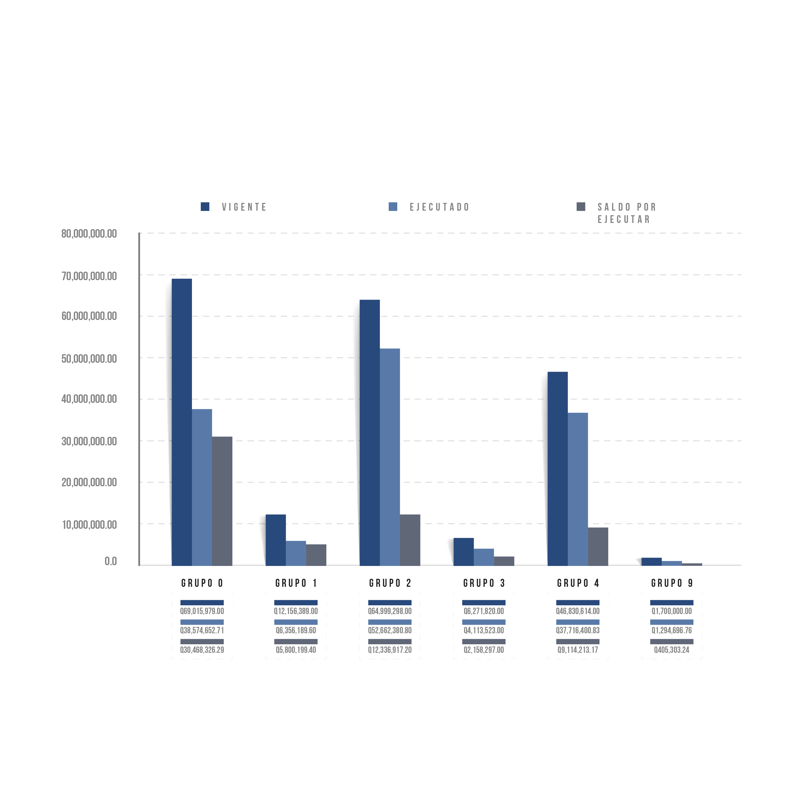
1.3
EJECUCIÓN PRESUPUESTARIA POR GRUPO DE GASTO SEGUndO CUATRIMESTRE 2023
(Montos en millones de Quetzales)
Fuente: SICOIN al mes de agosto de 2023.

Slide 7
¿EN QUÉ UTILIZA EL DINERO LA SECRETARÍA DE OBRAS SOCIALES DE LA ESPOSA DEL PRESIDENTE DE LA REPÚBLICA?
El dinero utilizado en el pago de servidores públicos, aunque se clasifica como un gasto de funcionamiento, en realidad, constituye el medio para prestar servicios o entregar bienes a la población beneficiaria, y con ello, satisfacer las necesidades sociales; a través de la contratación de servicios profesionales, servicios técnicos, y personal administrativo que brinda los servicios de protección social y atención a la población.
Durante el periodo reportado, la SOSEP atendió y dio cobertura a 47,141 guatemaltecos

Slide 8
1.4
PAGO DE SALARIOS A SERVIDORES PÚBLICOS A LA FECHA
Presupuesto vigente total para el pago de servidores públicos
Q. 69,015,979.00
Presupuesto utilizado al segundo cuatrimestre de 2023 para el pago de servidores públicos
38,547,652.71
Saldo para el pago de servidores públicos
30,468,326.29
Este rubro constituye el 34.34 % del total del presupuesto de la SOSEP

Slide 9
1.5
¿EN QUÉ INVIERTE DINERO LA SECRETARÍA DE OBRAS SOCIALES DE LA ESPOSA DEL PRESIDENTE DE LA REPÚBLICA?
Es importante mencionar que la erogación de recursos en inversión que se suscitaron en esta Secretaría durante el presente ejercicio fiscal se derivó de la adquisición de equipo de cómputo, para proveer del mismo al personal de oficinas centrales y sedes departamentales quienes se encargan de la verificación de futuros beneficiarios a los diferentes programas, así como de la verificación de todas y cada uno de los lineamientos establecidos para la atención de adultos mayores y niños (as) beneficiarios.
La inversión se divide principalmente en adquisición de equipo.

Slide 10
1.6
MONTO UTILIZADO EN INVERSIÓN A LA FECHA
Presupuesto vigente total para la inversión
Q. 6,271,820.00
Presupuesto utilizado al para la inversión del segundo cuatrimestre de 2023
Q. 4,113,523.00
Saldo para la inversión
Q. 2,158,297.00
Este rubro constituye el 3.12 % del total del presupuesto de la SOSEP

Slide 11
1.7
FINALIDADES QUE ATIENDE LA SECRETARÍA DE OBRAS SOCIALES DE LA ESPOSA DEL PRESIDENTE DE LA REPÚBLICA
Los recursos públicos se utilizan con fines específicos para el cumplimiento de los objetivos sociales y económicos del Estado que impactan directamente en la población.
Esta Secretaría atiende y prioriza las finalidades que le corresponden de conformidad con la ley. En el caso de la SOSEP, destina su presupuesto a Asuntos Económicos, Protección Social y Atención a Desastres y Gestión de Riegos.
La principal finalidad que se atiende es Protección Social con un 94.05 % del presupuesto total de la SOSEP

Slide 12
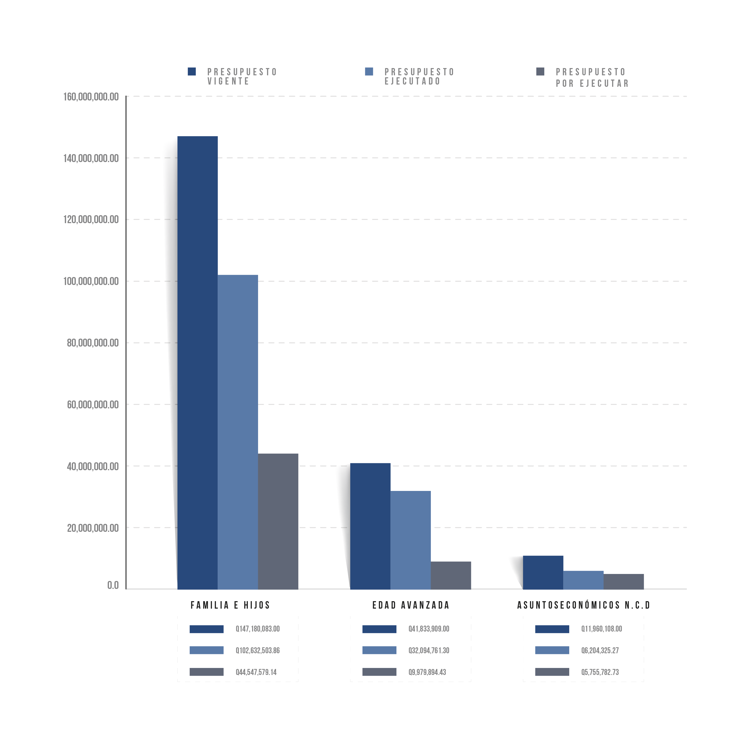
EJECUCIÓN PRESUPUESTARIA POR FINALIDAD AL SEGUNDO CUATRIMESTRE DE 2023
(Montos en millones de Quetzales)
Fuente: SICOIN al mes de agosto de 2023.

Slide 13
RESULTADOS ESPECÍFICOS
PRINCIPALES AVANCES Y RESULTADOS
2

Slide 14
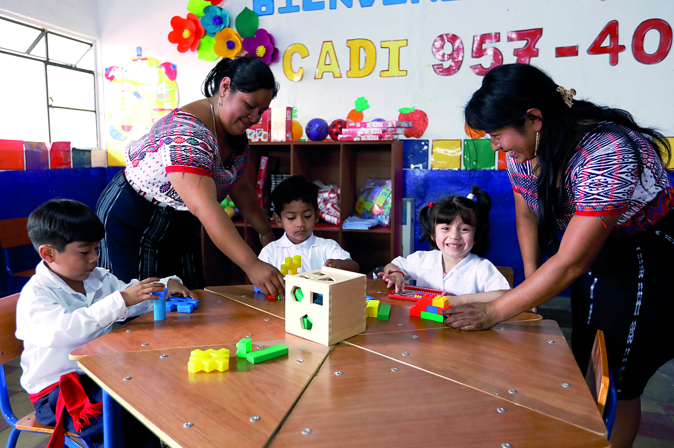
PRINCIPALES RESULTADOS Y AVANCES
Aspectos presupuestarios
Presupuesto vigente: Q. 100,777,300.00
Presupuesto ejecutado (utilizado): Q. 72,568,643.53
Fuente de financiamiento: 21
Aspectos de planificación estatal
Programa: Dirección de Hogares Comunitarios
Meta: 17,365 niños y niñas
Población beneficiada: 15,866 niños y niñas
Ubicación geográfica: 22 departamentos
Plazo de ejecución: enero – agosto de 2023
15,866 niñas y niños atendidos con educación inicial, preprimaria y alimentación complementaria.

Slide 15
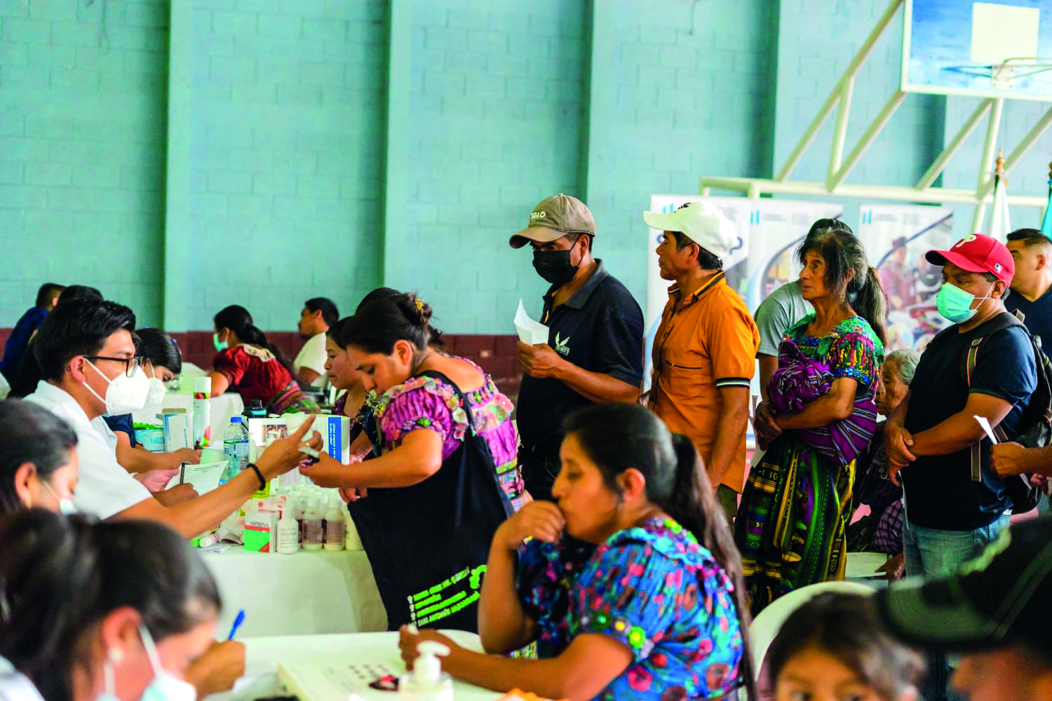
PRINCIPALES RESULTADOS Y AVANCES
Aspectos presupuestarios
Presupuesto vigente: Q. 8,747,424.00
Presupuesto ejecutado (utilizado): Q. 5,220,658.41
Fuente de financiamiento: 11
Aspectos de planificación estatal
Programa: Dirección de Servicio Social
Meta: 13,836 personas
Población beneficiada: 7,538 personas
Ubicación geográfica: 22 departamentos
Plazo de ejecución: enero – agosto 2023
7,538 personas en pobreza y pobreza extrema atendidas en protección social.

Slide 16
PRINCIPALES RESULTADOS Y AVANCES
Aspectos presupuestarios
Presupuesto vigente: Q 11,960,108.00
Presupuesto ejecutado (utilizado): Q. 6,204,325.27
Fuente de financiamiento: 11
Aspectos de planificación estatal
Programa: Dirección de Mejoramiento de las Condiciones Socioeconómicas de la Mujer
Meta: 31,515 mujeres
Población beneficiada: 20,437 mujeres
Ubicación geográfica: 22 departamentos
Plazo de ejecución: enero – agosto 2023
20,437 mujeres atendidas con capacitación y asistencia técnica en la comercialización de sus productos.

Slide 17
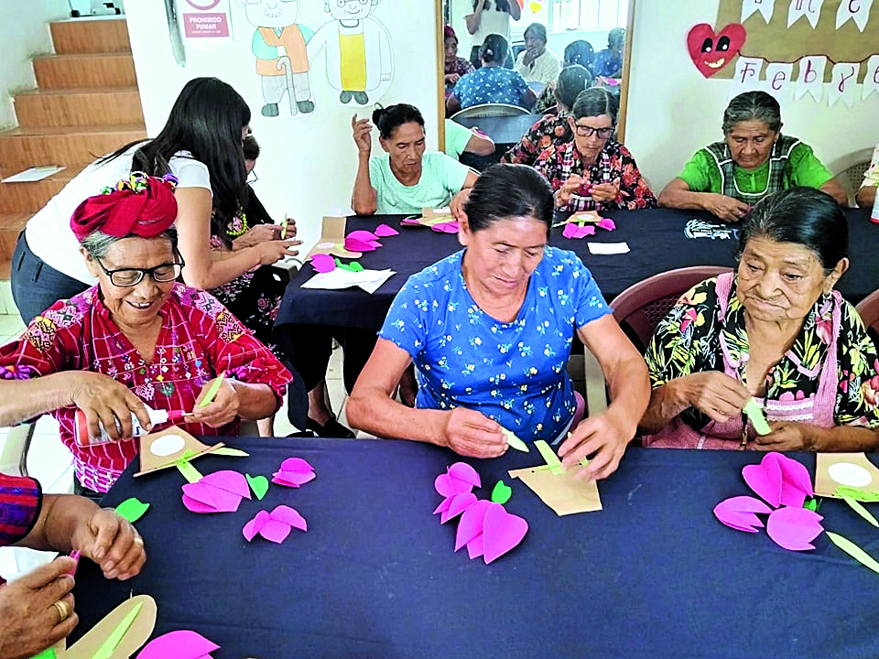
PRINCIPALES RESULTADOS Y AVANCES
Aspectos presupuestarios
Presupuesto vigente: Q. 41,633,990.00
Presupuesto ejecutado (utilizado): Q. 31,854,014.57
Fuente de financiamiento: 11
Aspectos de planificación estatal
Programa: Dirección de Mis Años Dorados
Meta: 5,050 adultos mayores
Población beneficiada: 3,300 adultos mayores
Ubicación geográfica: 19 departamentos
Plazo de ejecución: enero – agosto 2023
3,300 adultos mayores atendidos de manera integral en Centros de Atención Diurna y Permanente.

Slide 18
CONSOLIDADO LOGROS INSTITUCIONALES
3

Slide 19
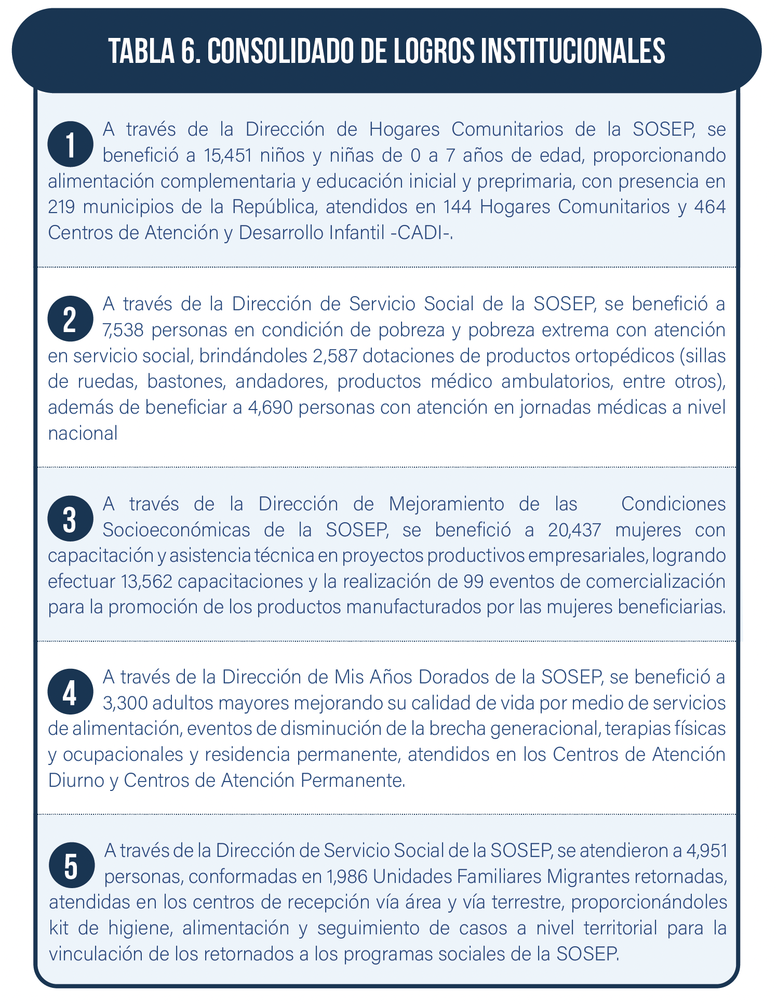

Slide 20
conclusiones
4

Slide 21
4.1
¿QUÉ TENDENCIA MUESTRA EL USO DE LOS RECURSOS PÚBLICOS?
Los datos obtenidos durante el cuatrimestre reportado permiten establecer que la ejecución del presupuesto se caracterizó principalmente para la protección social, por medio de la ejecución presupuestaria en los cuatro órganos técnicos sustantivos: Dirección de Hogares Comunitarios, Dirección de Servicio Social, Dirección de Mejoramiento de las Condiciones Socioeconómicas de la Mujer y la Dirección de Mis Años Dorados.

Slide 22
4.2
¿QUÉ RESULTADOS SE OBTUVIERON EN EL MARCO DE LA PGG?
La Política General de Gobierno (PGG) es el Plan de Acción del Gobierno de Guatemala, en donde se plasman los objetivos estratégicos y los lineamientos de las políticas públicas.
La SOSEP, durante el segundo cuatrimestre reportado colaboró con el cumplimiento de la PGG mediante los Órganos Técnicos sustantivos, promoviendo para este ejercicio fiscal la igualdad de oportunidades, brindando atención integral a personas en situación de pobreza y pobreza extrema, entregando educación de calidad, alimentación complementaria y contribuyendo a la seguridad alimentaria y nutricional.
A corto plazo, para el segundo cuatrimestre del ejercicio fiscal 2023, se atendieron a 13,551 personas en situación de pobreza y pobreza extrema.
A largo plazo, se brinda atención durante el ejercicio fiscal 2023 al pilar II Desarrollo Social, en materia de protección social a 47,141 personas en situación de pobreza y pobreza extrema; alcanzando hasta al mes de agosto una meta del 69.56 % sobre lo planificado para el presente ejercicio fiscal.
Se contribuyó con el pilar II Desarrollo Social

Slide 23
4.3
¿QUÉ MEDIDAS DE TRANSPARENCIA SE HAN APLICADO?
Para transparentar la utilización de los recursos financieros utilizados por esta Secretaría, se adoptaron medidas dentro de las que se mencionan a continuación:
Utilización correcta de la Ley Orgánica de Presupuesto y su Reglamento.
Aplicación del Manual de Clasificaciones Presupuestarias para el Sector Público de Guatemala.
Uso de la Ley de Contrataciones del Estado y su Reglamento.

Slide 24
4.4
¿QUÉ DESAFÍOS INSTITUCIONALES SE ESPERAN DURANTE 2023?
Los principales desafíos de la SOSEP en cuanto al uso de los recursos públicos y el cumplimiento de los planes nacionales son: alcanzar la meta anual de beneficiarios planificada a nivel nacional, esperando ejecutar el presupuesto asignado en su totalidad para el alcance de la meta; seguimiento a la gestión interinstitucional y de gobiernos locales, como apoyo para la ampliación de cobertura, implementación de mecanismos tecnológicos para obtener procesos más eficientes y eficaces en la SOSEP; y seguir contribuyendo en mejorar la calidad de vida de los guatemaltecos y guatemaltecas en situación de pobreza y extrema pobreza.
Las acciones a seguir son: planificación, seguimiento de metas y gestión interinstitucional

